Slide 1

Felizes Para Sempre
Pastoral Estudantil – APV
Pr. Donizete Nobre
Notes:
www.4tons.com
Pr. Marcelo Augusto de Carvalho

Slide 2
Quem ama: NUTRI & PROTEGE

Slide 3

Notes:
Não! Faz por que sexo antes do casamento, não NUTRI e nem PROTEGE.

Slide 4

POR QUE ESPERAR?

Slide 5

D.S.T

Slide 6
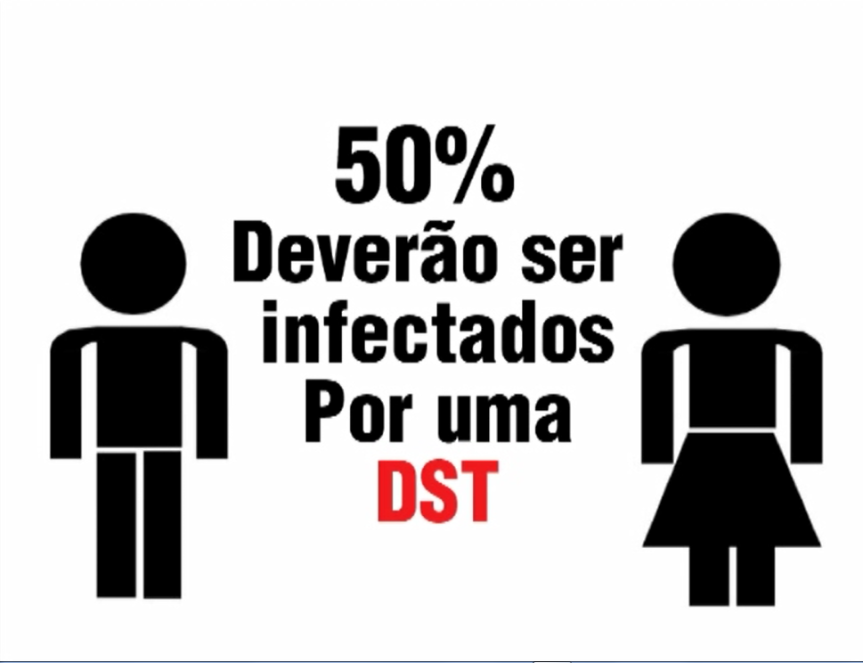

Slide 7

Quem É ? Você conhece?

Slide 8

Você precisa saber para
não ser infectado
Notes:
Se não agiram assim, não foram inteligentes

Slide 9

Um Senador disse: “ Precisamos treinar nossos
jovens a perguntar”
Notes:
Perguntar o que? Você está contaminada?

Slide 10

Hormônios excitados não tem consciência
Moralidade
Teologia

Slide 11
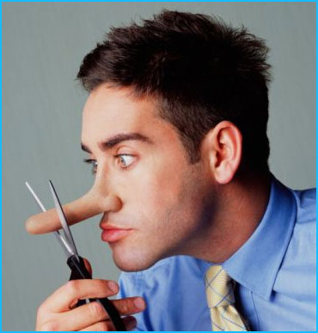
99% dos Homens vão mentir para você!

Slide 12
Mentir

Slide 13
Imagine: Na hora H – Quase no lugar feliz...
Você lembra...
...ele tinha esquecido, então ...

Slide 14
Perguntar, essa é a sua proteção?

Slide 15
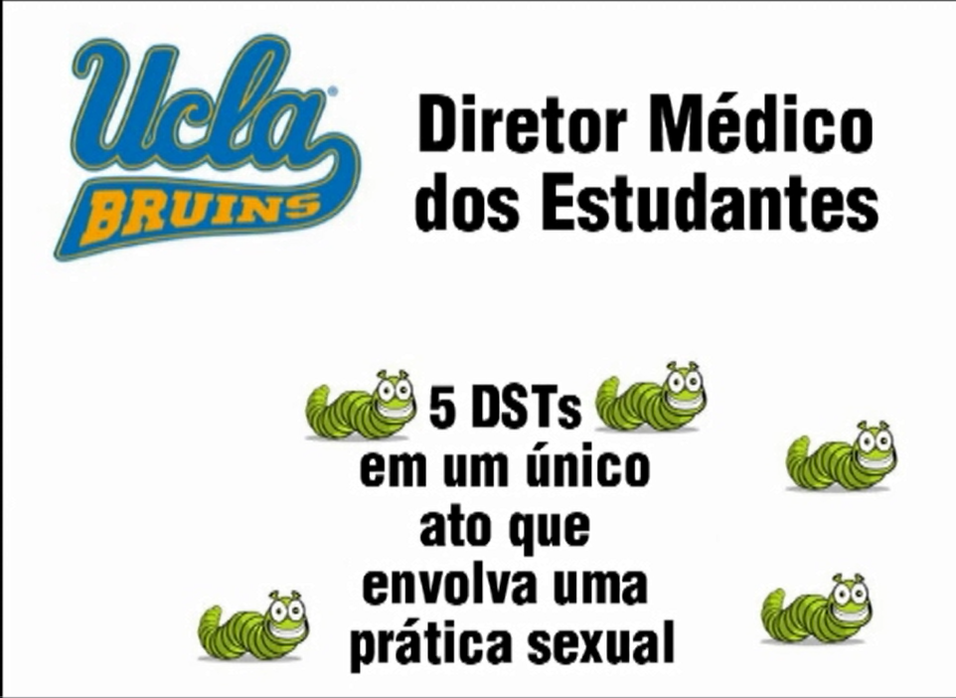
Notes:
Alguns anos na Universidade da Califórnia o diretor médico dos estudantes disse o seguinte: Em um único ato sexual muitos alunos estão contraindo 5 vírus. Esse mesmo discurso, outros centros médicos tiveram.

Slide 16
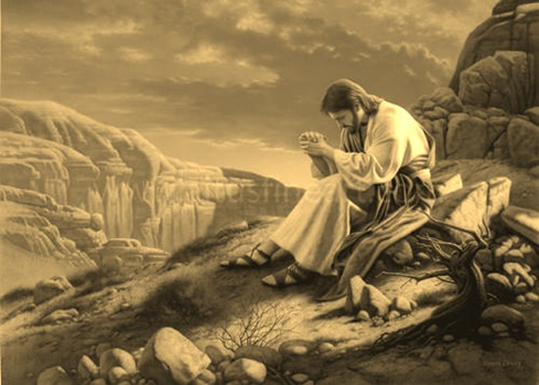
Deus não está dizendo NÃO!
E sim, ESPERE!

Slide 17
Porque Ele Te ama!
Ele quer te PROTEGER & NUTRIR
Notes:
Ele quer ver você viaje, realize seus sonhos, tenha amigos, encontre um bom trabalho, se forme...

Slide 18

O mais seguro e satisfatório

Slide 19
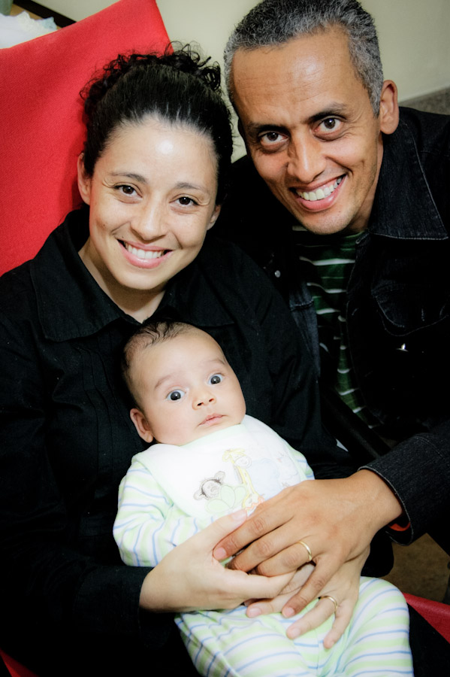
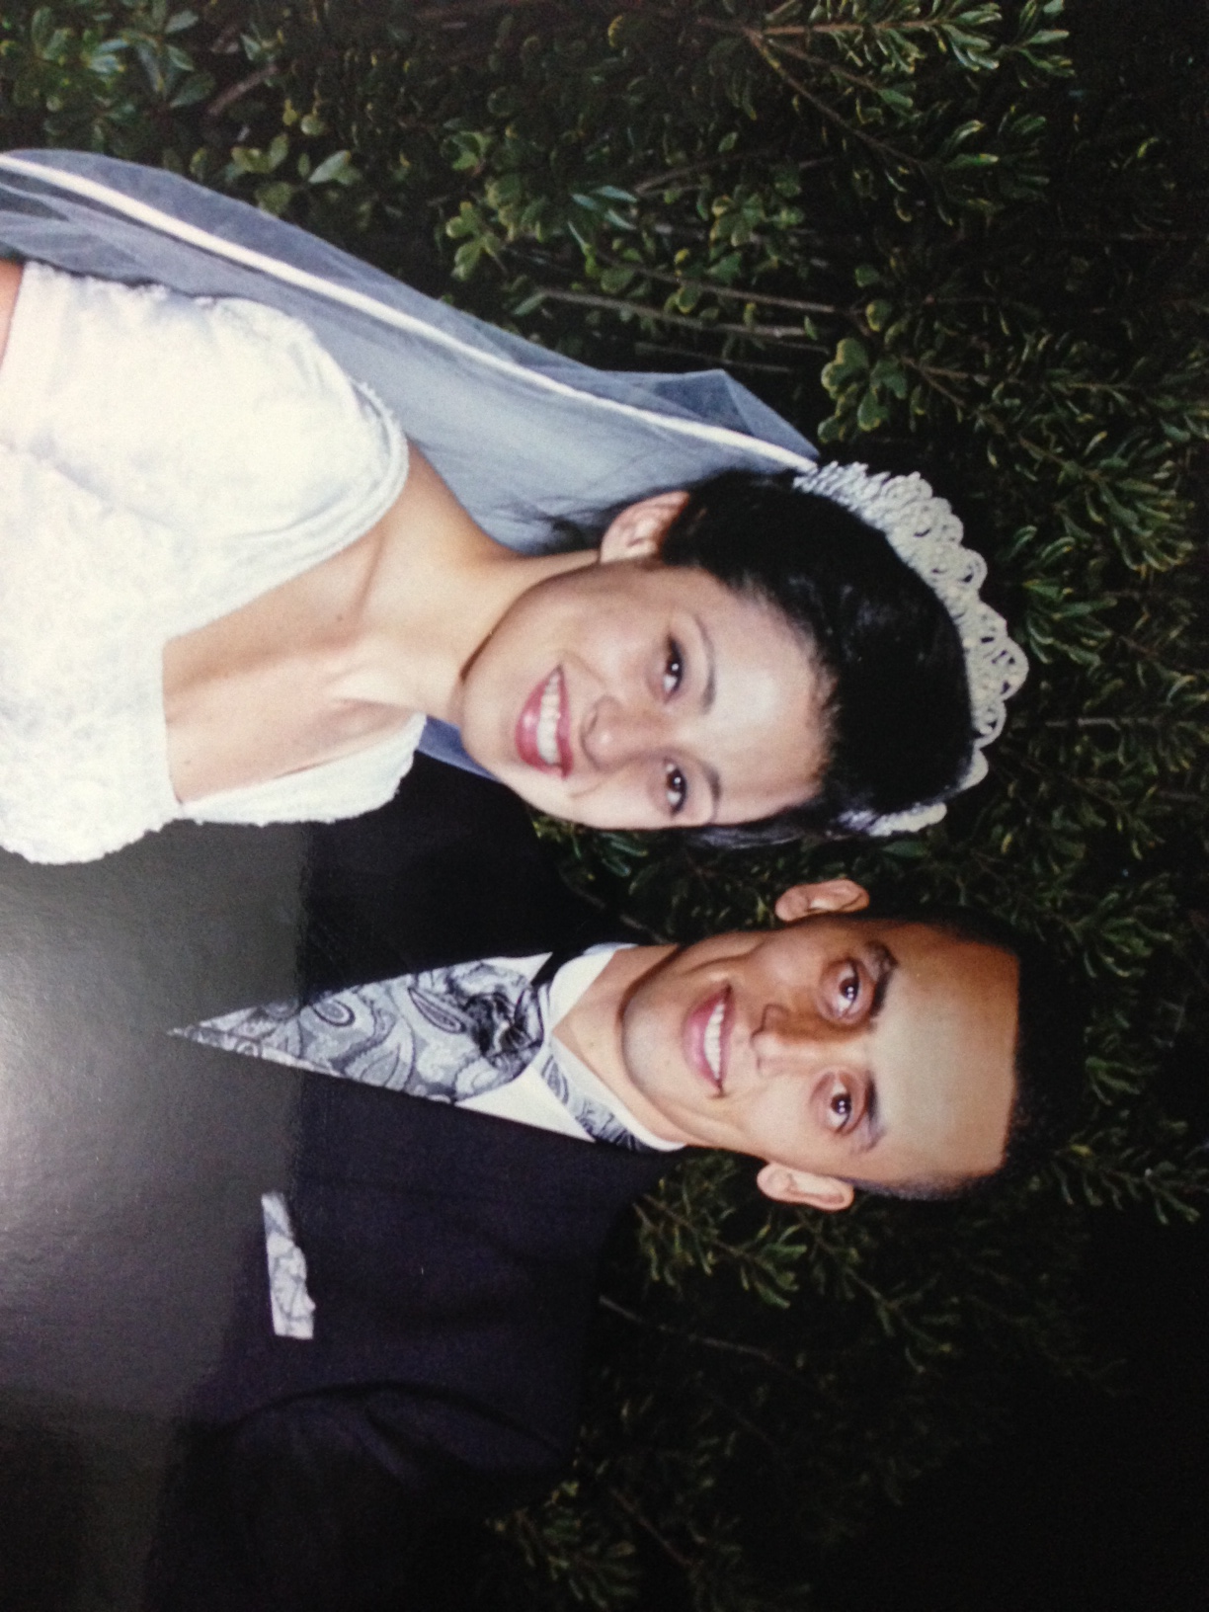
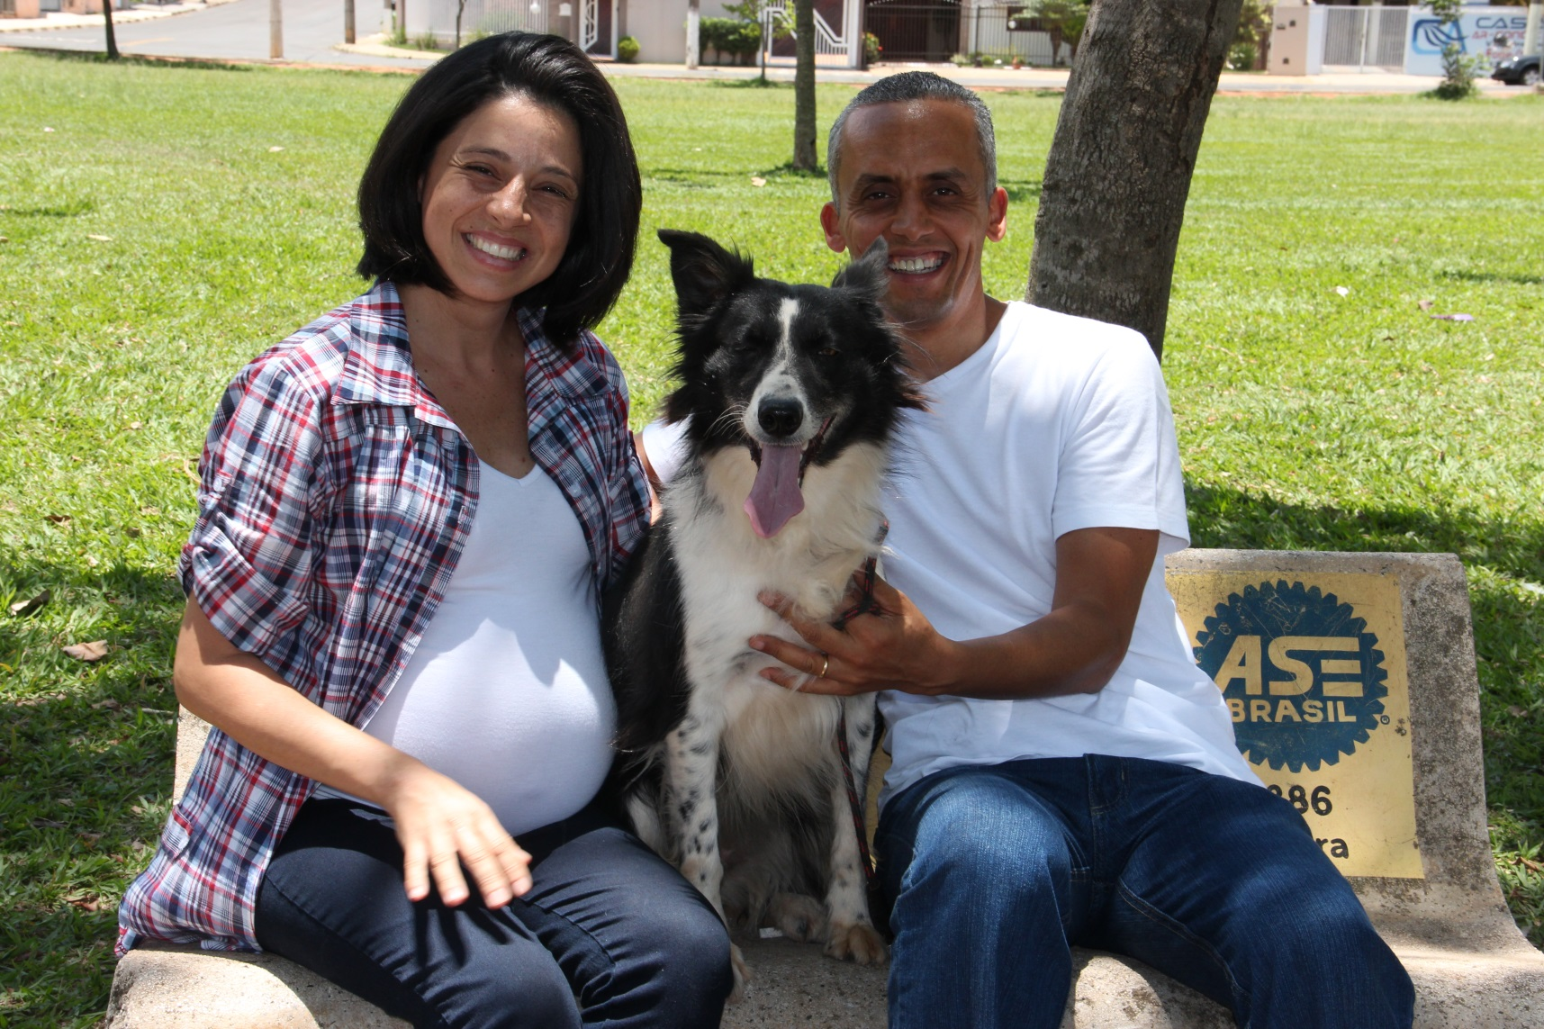
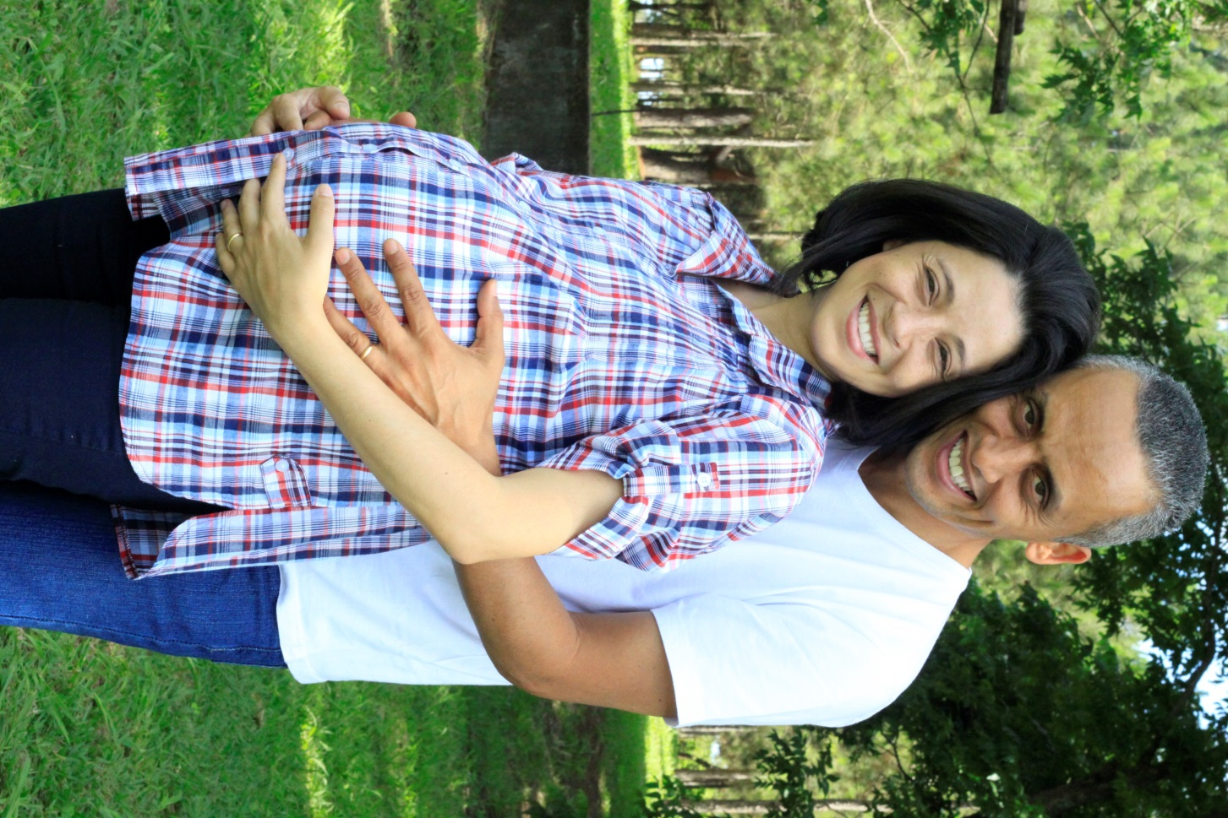

Slide 20
Com minha esposa eu nunca tive medo...
É um momento de entrega total...indescritível

Slide 21

Preocupações, e se...???!!!!!
Notes:
Antibióticos, preservativos, nada disso nos preocupa...

Slide 22
LIBERDADE SEXUAL

Slide 23

Esperar não custa
Mas sempre custa
quando você não espera

Slide 24
Mas pastor, aconteceu...
Sexo é resultado de uma escolha!
Notes:
Se não for escolha, então é estrupo!

Slide 25

Michael W. Smith
...Me agarrarei a você com
toda a minha mente...
Somewhere, Somehow
Notes:
Musica gravado por Michael W. Smith e Amy Grant, uma parte da letra diz o seguinte...
Hora do apelo, da conversa olhos nos olhos...

Slide 26
Deixe Deus guiar sua mente!

Slide 27
Mas se você ainda não entendeu!
ME PROCURE!

